Slide 1


大数据应用人才培养系列教材
R语言（第2版）
刘 鹏 总主编
程显毅 主 编 孙丽丽 林道荣 副主编

Slide 2

大数据应用人才培养系列教材

Slide 3
大数据应用人才培养系列教材
1、计算1+2+3+……+100
sum(1:100)
2、输入（1，2，3，4），输出（2，3，4，5）
（1，2，3，4）+1
3、判断2023是否为素数
library(pracma)
isprime(2023)
4、随机产生100以内5个整数，并绘制柱状图
x<-sample(100,5)
barplot(x)

Slide 4
大数据应用人才培养系列教材
第一章 绪论
1.1 R语言特点
1.2 R语言语法
1.3 运算符

Slide 5



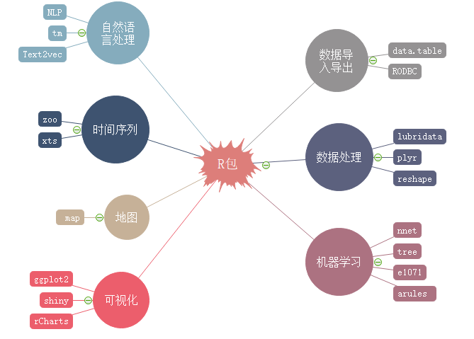
1.1 R语言特点
第一章 绪论
R语言特点
01
作图简单美观
02
无缝对接多种语言
03
强大的社区
支持交互式绘图和地图
支持多种语言
丰富的R包

Slide 6

1.1 R语言特点
第一章 绪论
R语言特点
04
面向非过程编程
05
向量化运算
03
强动态数据类型
很少使用循环和分支
(2,3,4)+2
使用变量前不需要定义，只需要赋初值。

Slide 7
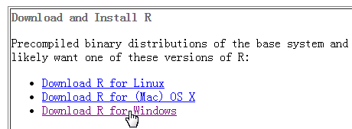
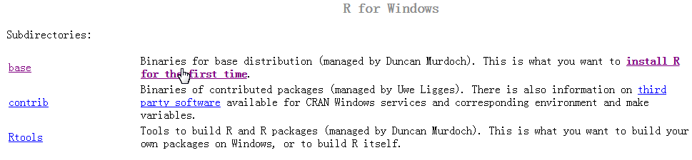
1.1 R语言特点
第一章 绪论
R语言安装
1、R IDE安装
（1）下载R语言软件
https://cran.r-project.org

Slide 8
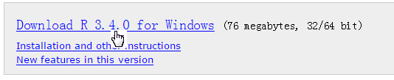
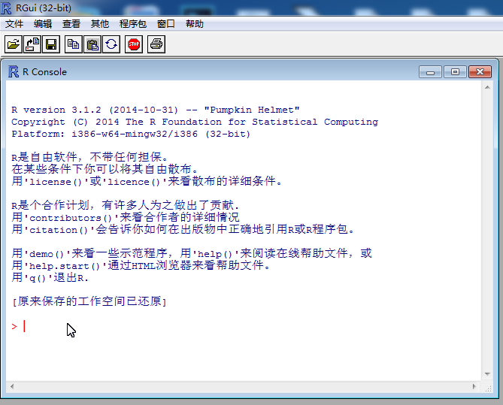
1.1 R语言特点
第一章 绪论
R语言安装
1、R IDE安装
（1）下载R语言软件

Slide 9
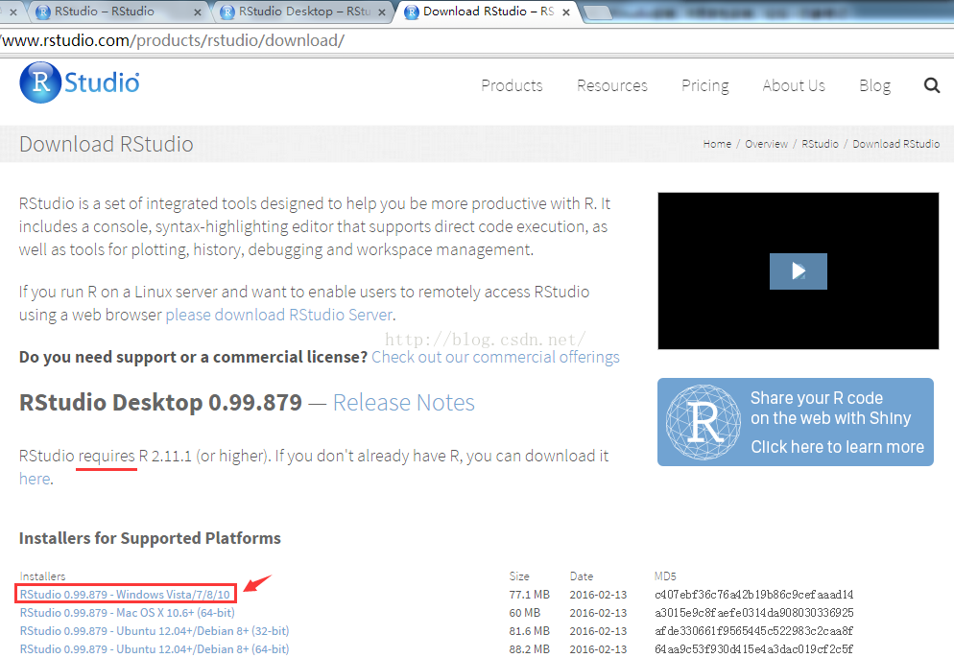
1.1 R语言特点
第一章 绪论
R语言安装
1、R IDE安装
（2）安装RStudio

Slide 10
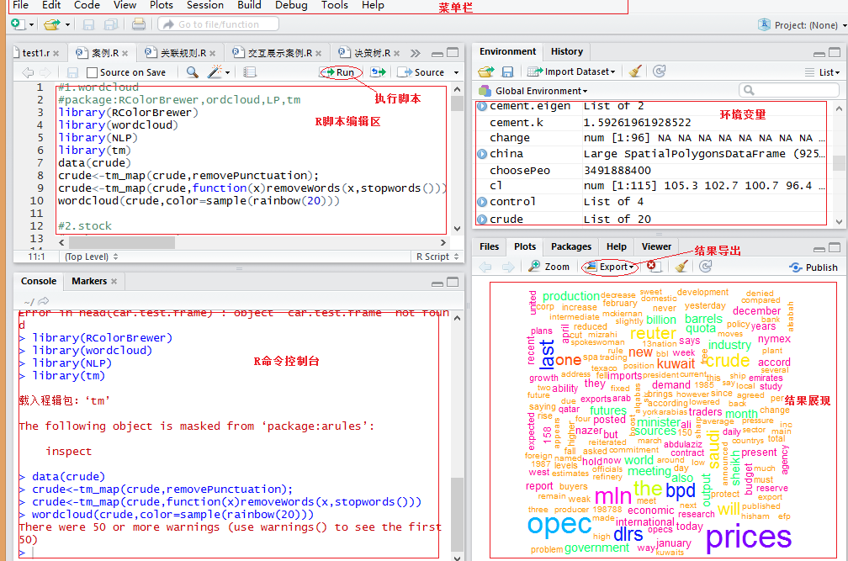
1.1 R语言特点
第一章 绪论
R语言安装
2、RStudio 界面简介

Slide 11
大数据应用人才培养系列教材
第一章 绪论
1.1 R语言特点
1.2 R语言语法
1.3 运算符

Slide 12
1.2 R语言语法
第一章 绪论
基本语法
1、R对大小写是敏感
2、命令提示符：>
3、脚本扩展名：*.R
4、注释：#…………
5、如果想一行写多条命令，需要语句之间增加分号“;”
6、如果语句太长，只要直接回车表示续行
7、帮助：?command, ??command
8、常量：pi, -Inf , Inf, NULL,TRUE,FALSE
9、变量：数字，字母，下划线开头的字符串
10、R语言没有关键字
11、向量化运算(代替循环)
12、动态数据类型（变量无需定义）
13、非过程化编程（数据库升级版）

Slide 13
1.2 R语言语法
第一章 绪论
基本语句
1、赋值语句：x<-5 等价于 x=5
2、条件语句：y<-ifelse(x>1,1,-1)
3、循环语句：for(i in 0:49)print(2*1+1)

Slide 14
1.2 R语言语法
第一章 绪论
基本函数
1、执行脚本source(“path//test.R")
2、查看当前工作目录：getwd()
3、改变当前工作目录：setwd(“d://path”)
4、加载到内存：library(包名)
5、显示包所在位置：.libPaths()
6、修改包所在位置：.libPaths("f:\path")
7、显示已加载的包：library()
8、输出语句：print(a)等价(a)
9、查看已安装的数据集：data()

Slide 15
1.2 R语言语法
第一章 绪论
基本数据类型
(1)逻辑型变量赋值（logical）
n <- TRUE ;print(class(n)) #T, FALSE/F
(2)数值型变量赋值 （numeric）
n <- 100 ; print(class(n))
(3)整数型变量赋值（integer）
n <- 100L ;print(class(n))
(4)复数型变量赋值（complex）
n <- 3+2i ;print(j) ;print(class(n))
(5)字符型变量赋值 （character）
n <- 'hhh' ;print(class(n)) #”123”

Slide 16
大数据应用人才培养系列教材
第一章 绪论
1.1 R语言特点
1.2 R语言语法
1.3 运算符

Slide 17
1.3 运算符
第一章 绪论
算数运算符
运算符 | 描述 | 示例
+ | 两个向量相加 | print(v+t)它产生以下结果：[1] 10.0 8.5 10.0思考：print(v+1)
− | 从第一个向量减去第二个向量 | print(v-t)它产生以下结果：[1] -6.0 2.5 2.0
* | 两个向量相乘 | print(v*t)它产生以下结果：[1] 16.0 16.5 24.0
/ | 将第一个向量与第二向量相除 | print(v/t)它产生以下结果：[1] 0.250000 1.833333 1.500000
%% | 得到第一向量与第二个向量余数 | print(v%%t)它产生以下结果：[1] 2.0 2.5 2.0
%/% | 得到第一个向量与第二向量相除的商 | print(v%/%t)它产生以下结果：[1] 0 1 1
^ |  | print(v^t)它产生以下结果：[1] 256.000 166.375 1296.000

Slide 18
1.3 运算符
第一章 绪论
关系运算符
运算符 | 描述 | 示例
> | 检查是否第一向量的每个元素大于第二向量的相应元素。 | print(v>t)它产生以下结果： [1] FALSE TRUE FALSE FALSE 思考：print(v>2)
< | 检查是否第一向量的每个元素小于第二向量的相应元素。 | print(v < t)它产生以下结果： [1] TRUE FALSE TRUE FALSE
== | 检查是否第一向量的每个元素等于第二向量的相应元素。 | print(v==t)它产生以下结果： [1] FALSE FALSE FALSE TRUE
<= | 检查是否第一向量的每个元素是小于或等于第二向量的相应的元素。 | print(v<=t)它产生以下结果： [1] TRUE FALSE TRUE TRUE
>= | 检查是否第一向量的每个元素是大于或等于第二向量的相应元素。 | print(v>=t)它产生以下结果： [1] FALSE TRUE FALSE TRUE
!= | 检查是否第一向量的每个元素不等于第二向量的相应元素。 | print(v!=t)它产生以下结果： [1] TRUE TRUE TRUE FALSE

Slide 19
1.3 运算符
第一章 绪论
逻辑运算符
运算符 | 描述 |  | 示例
& | 所谓的元素逻辑AND运算符。它结合与第二向量的相应元素的第一向量的每个元素，如果这两个元素都为TRUE则给出一个TRUE。 |  | v <- c(3,1,TRUE,2+3i)t <- c(4,1,FALSE,2+3i)print(v&t)它产生以下结果：[1] TRUE TRUE FALSE TRUE
| | 所谓的元素逻辑OR运算符。它结合与第二向量的相应元素的第一向量的每个元素，如果这两个元素都为FALSE则给出一个FALSE。 |  | v <- c(3,0,TRUE,2+2i)t <- c(4,0,FALSE,2+3i)print(v|t)它产生以下结果：[1] TRUE FALSE TRUE TRUE
! | 所谓的元素逻辑非运算符。向量的每个元素FALSE.TRUE互换。 |  | v <- c(3,0,TRUE,2+2i)print(!v)它产生以下结果：[1] FALSE TRUE FALSE FALSE
&& |  | 所谓的逻辑与运算符。取两个向量的第一元素，仅当两个都为TRUE结果取TRUE。 | v <- c(3,0,TRUE,2+2i)t <- c(1,3,TRUE,2+3i)print(v&&t)它产生以下结果：[1] TRUE
|| |  | 所谓的逻辑或运算符。取两个向量的第一元素，仅当两个都为TRUE结果为TRUE。 | v <- c(0,0,TRUE,2+2i)t <- c(0,3,TRUE,2+3i)print(v||t)它产生以下结果：[1] FALSE

Slide 20
















运用大数据，精彩你生活
微信公众号推荐
免费大数据APP推荐
刘鹏看未来
云创大数据
我的PM2.5
同声译
智能硬件大数据免费托管平台
环境大数据开放平台

Slide 21

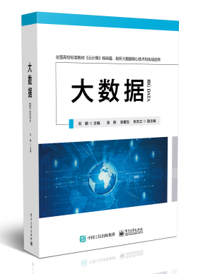


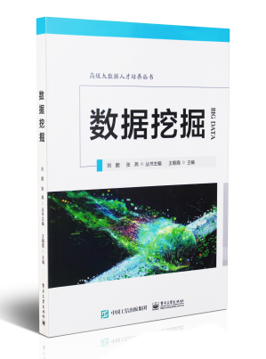



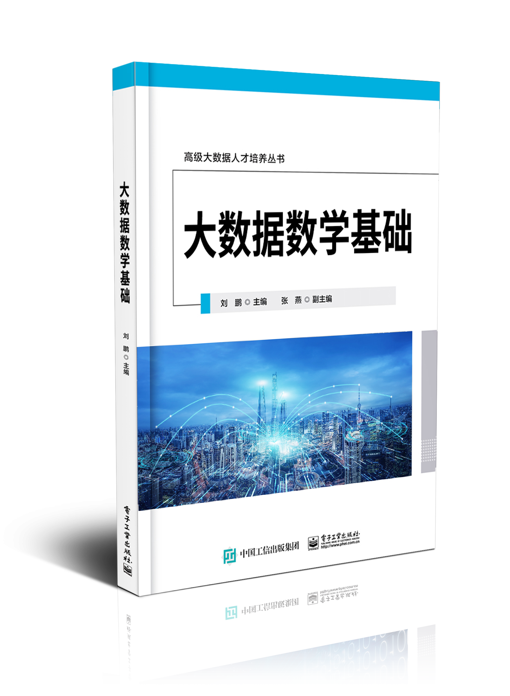


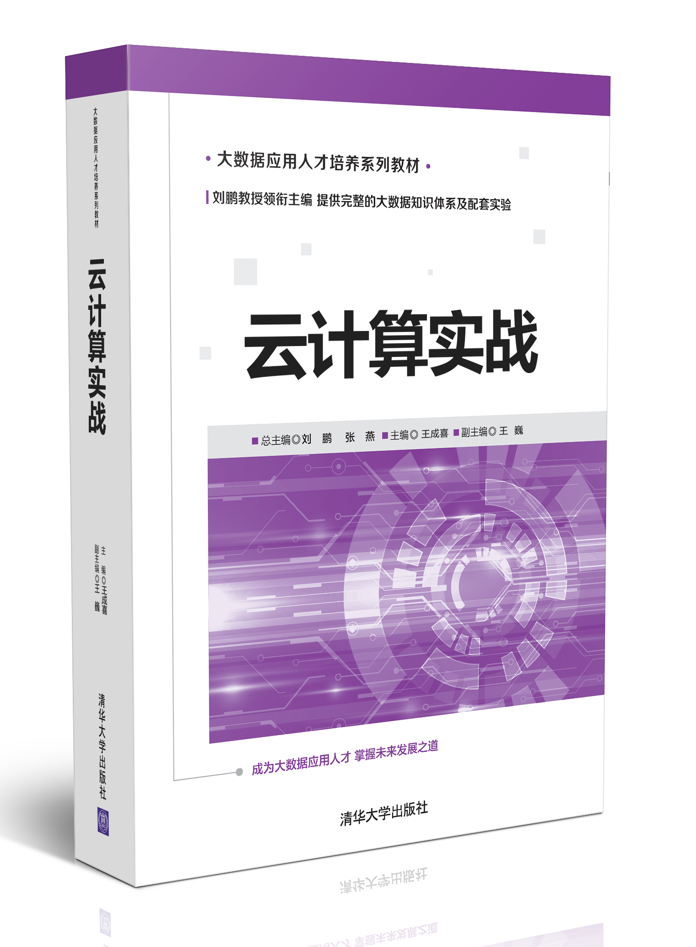





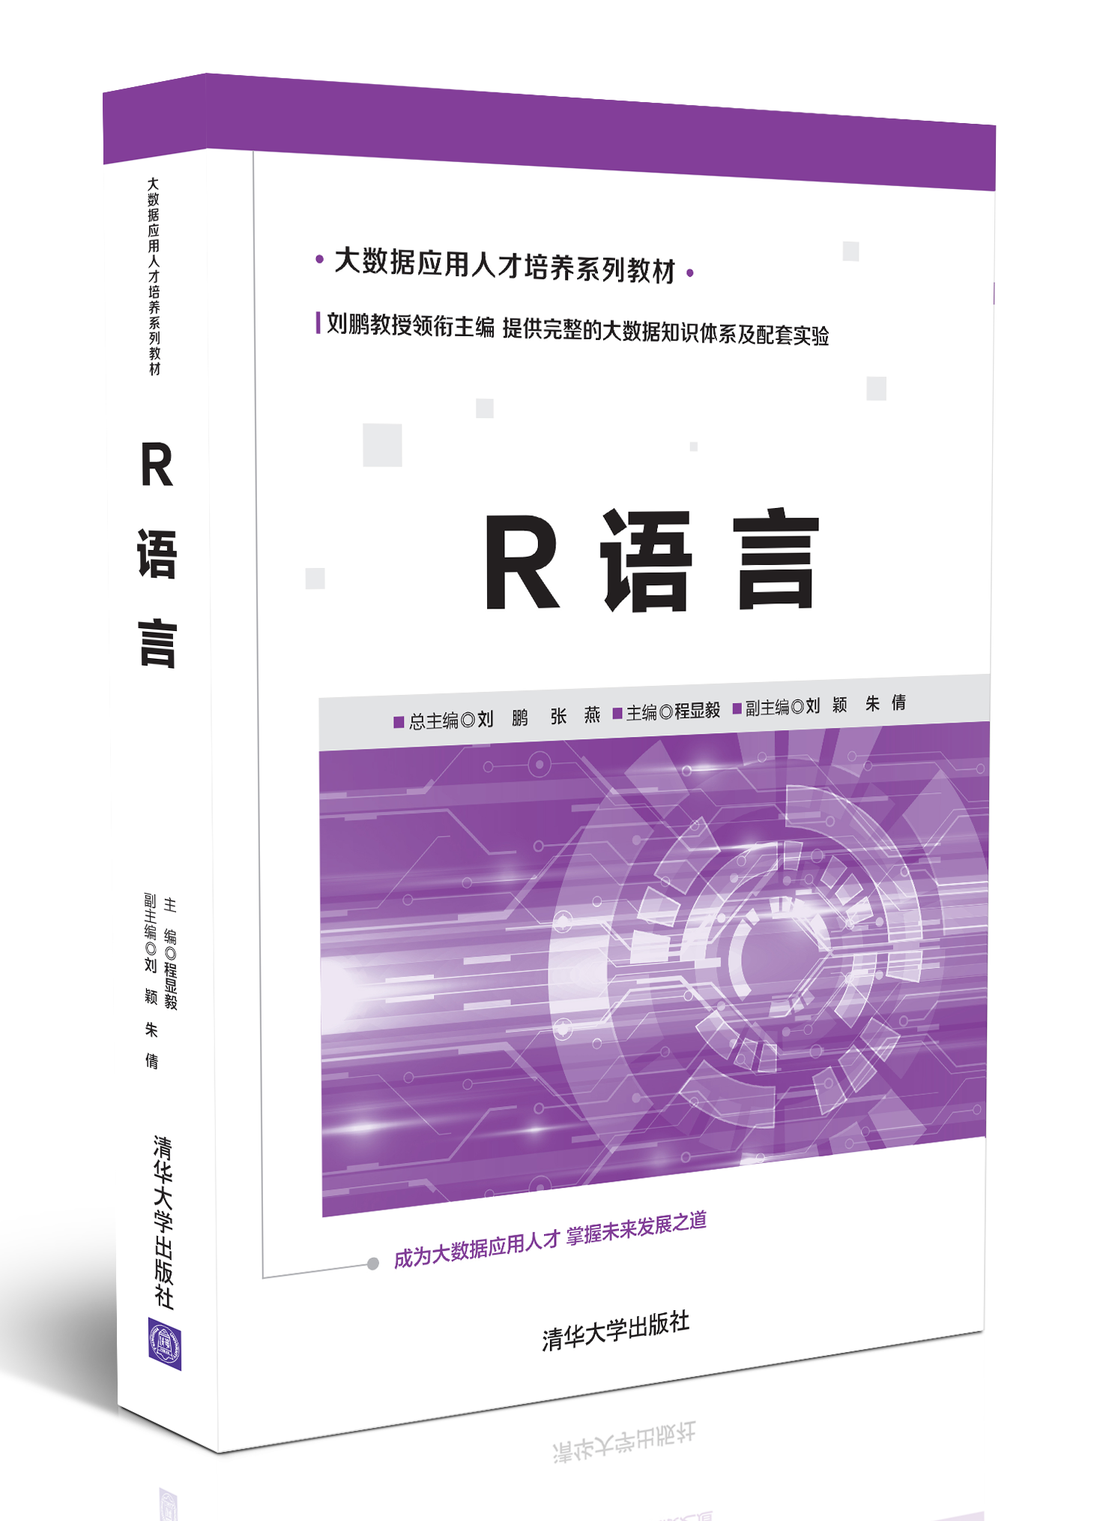





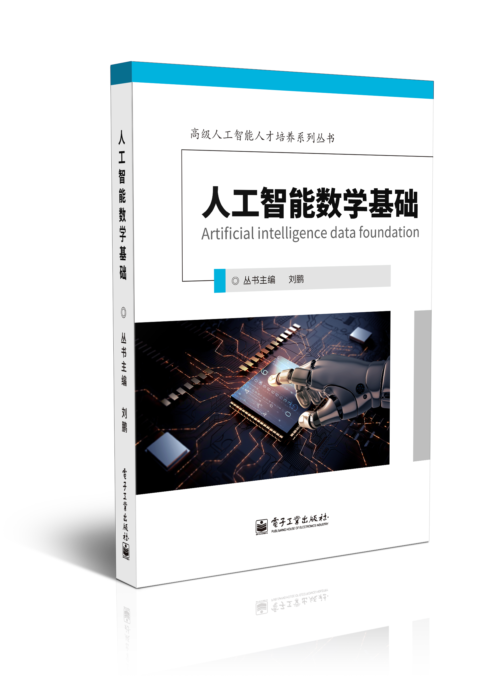

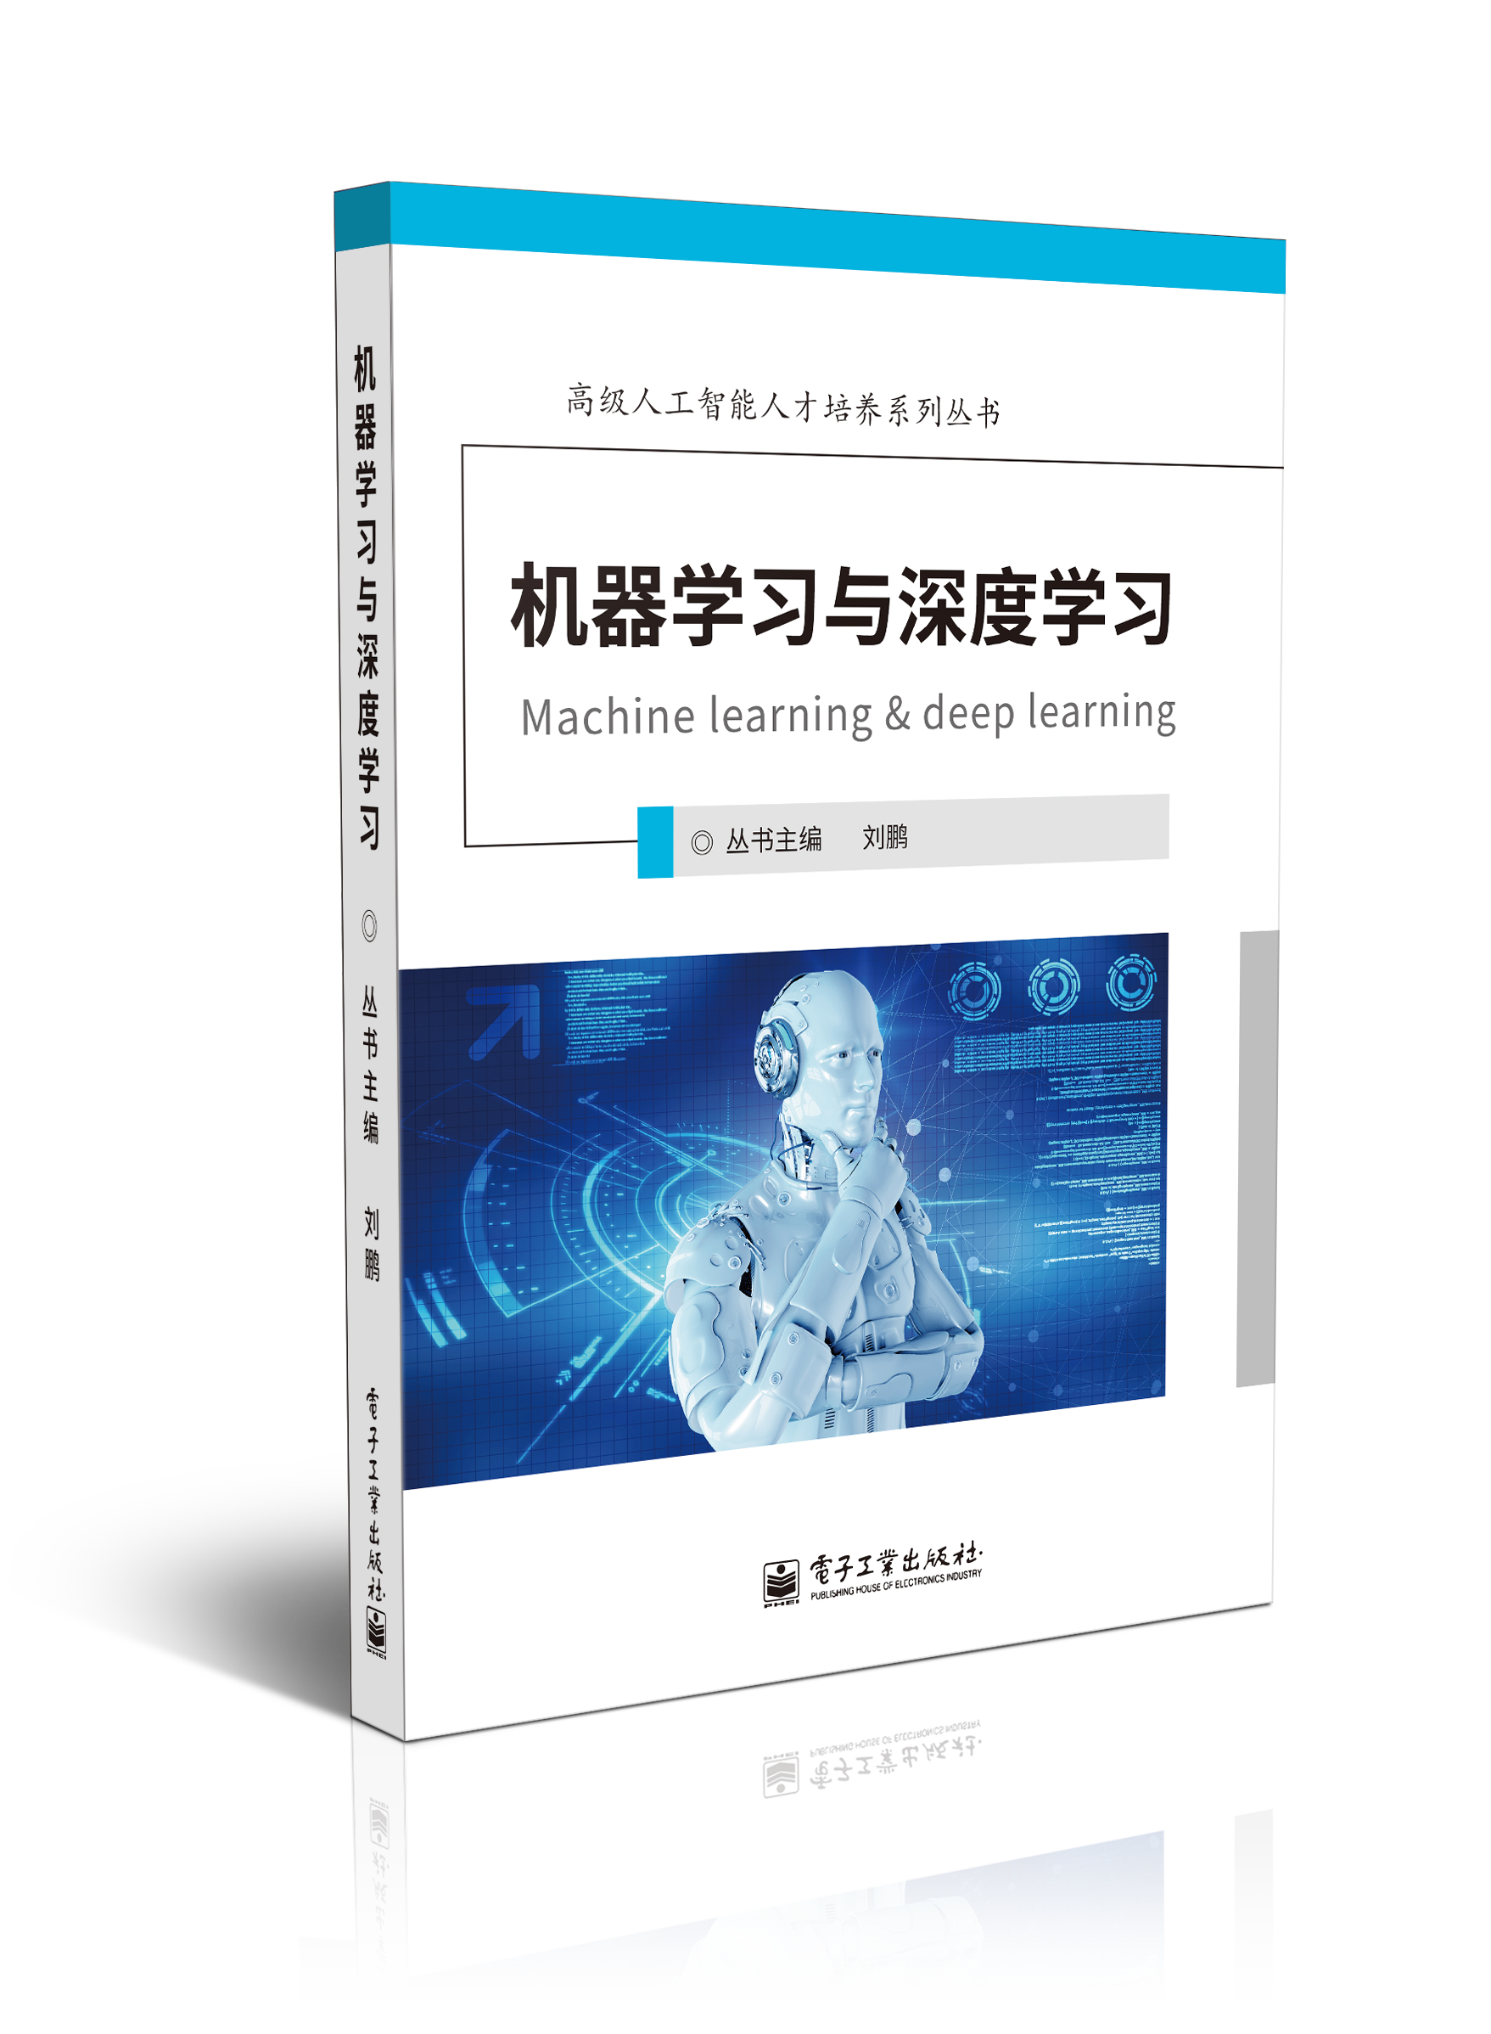




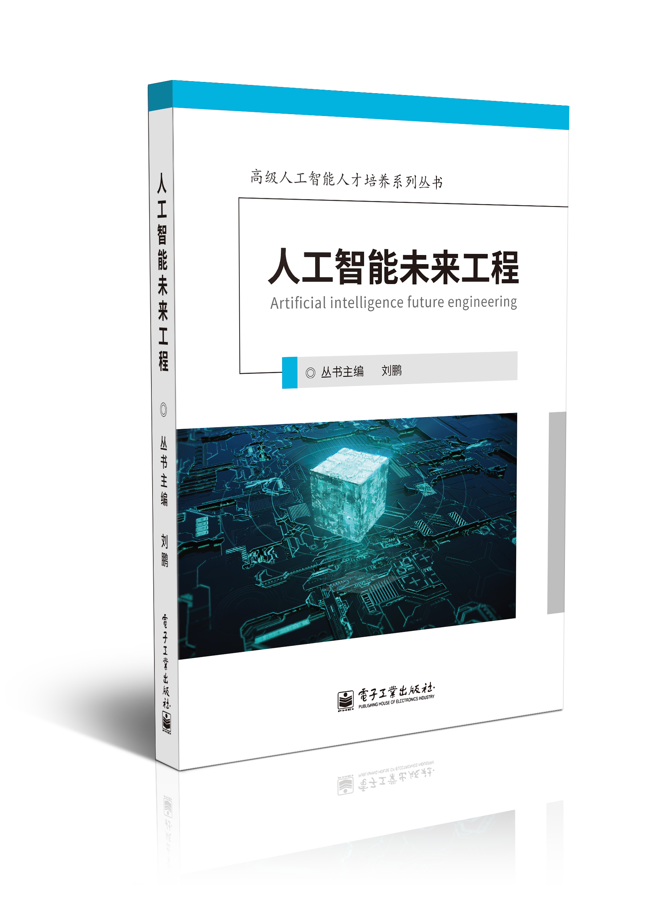
完善的课程体系：大数据方向、人工智能方向。
面向理论与实践，分为本科院校、专科院校、高职院校。

Slide 22

感谢聆听

